Slide 1

Analizador digital de espectro
Santiago Amézquita
Angie Méndez
Daniel Montaña
German Castro

Slide 2
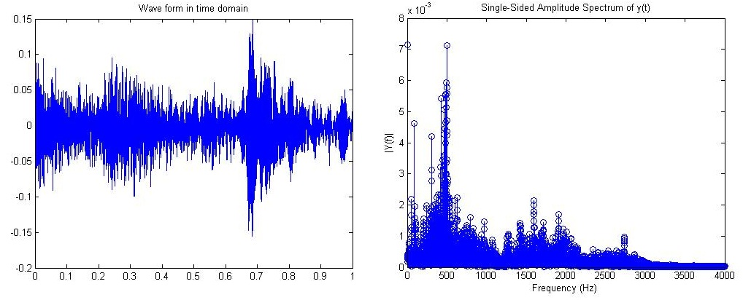
Objetivos

Slide 3
Transformada rápida de Fourier (fft)
Imagen tomada de: http://rufianenlared.com/fft/

Slide 4
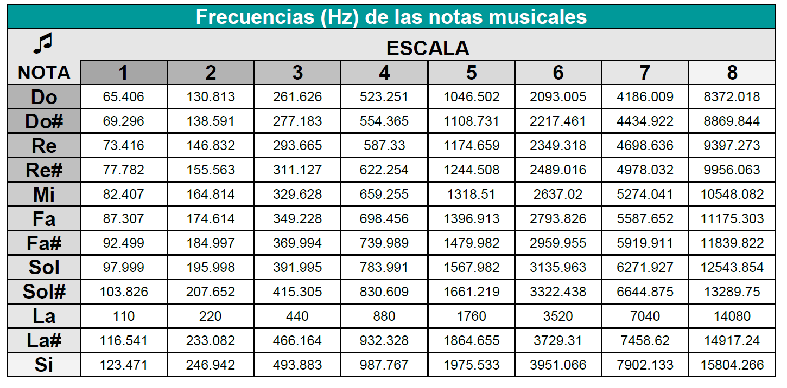
Frecuencias audibles
Tonos graves (frecuencias bajas, correspondientes a las 4 primeras octavas)
Tonos medios (frecuencias medias, correspondientes a las octavas quinta, sexta y séptima)
Tonos agudos (frecuencias altas, correspondientes a las tres últimas octavas)

Slide 5
Analisis y discusión de resultados

Slide 6
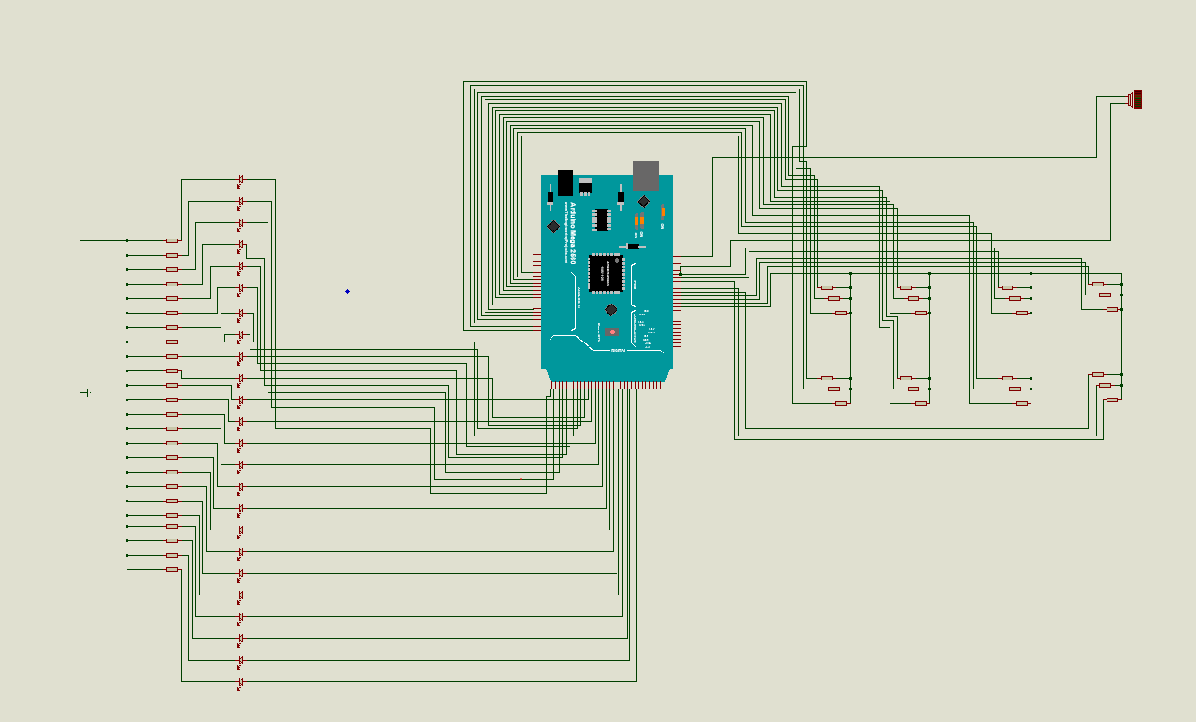

Slide 7
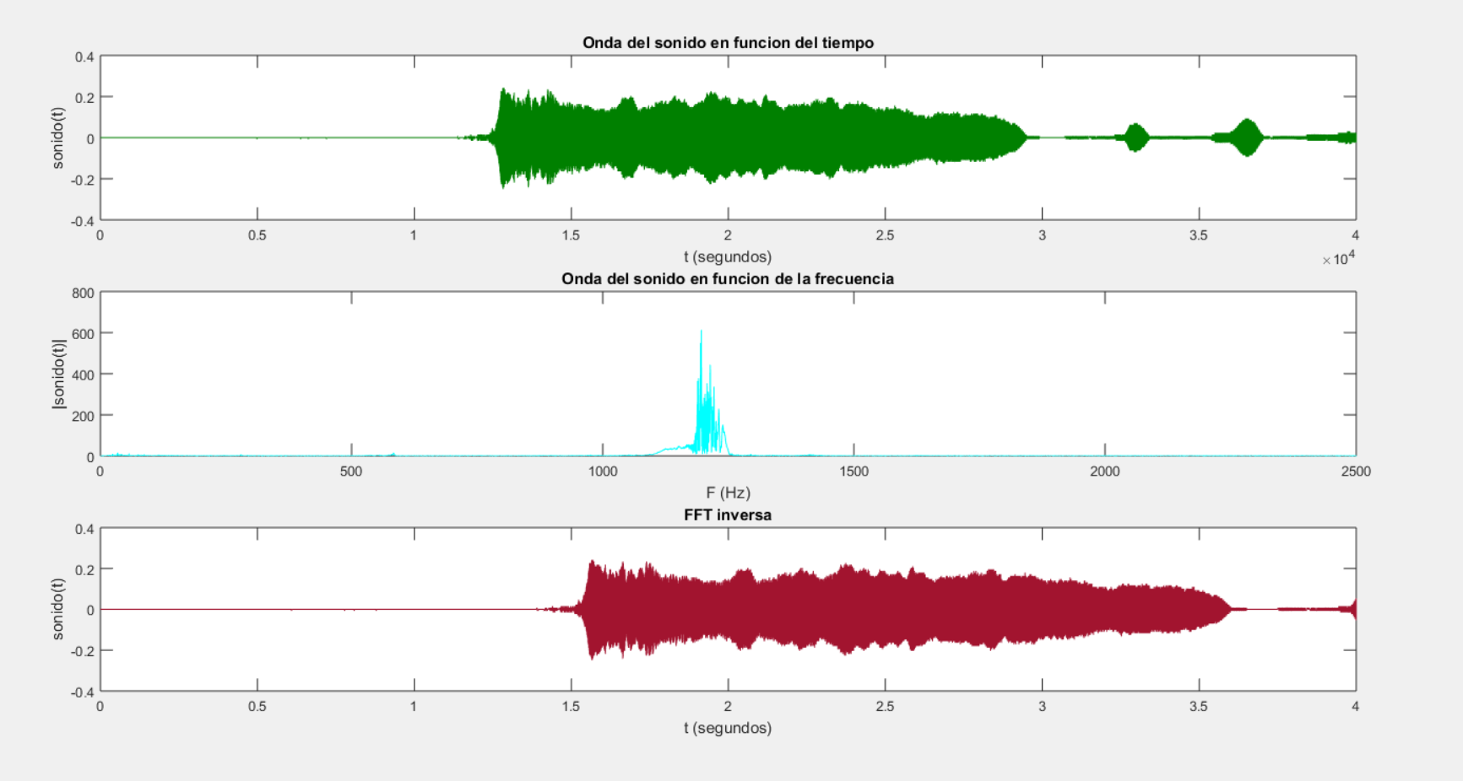

Slide 8

Conclusión

Slide 9
Bibliografía
Hwei H. (1987) Análisis de Fourier. Addison-Wesley Iberoamericana. Estados Unidos.
Dombald, J. E. (2011). Series de Fourier Aplicación: Análisis de Señales, 1-5. Recuperado de http://www.sc.ehu.es/sbweb/fisica3/datos/fourier/fourier_1.html
Gomez, G. (2009). ABCmatemático: ¿Cómo y dónde se aplican las series de Fourier. Recuperado 5 de mayo de 2019, de http://abcmatematico.blogspot.com/2009/04/como-y-donde-se-aplican-las-series-de.html
https://es.wikipedia.org/wiki/Transformada_de_Fourier

